Slide 1
冒泡排序 时间复杂度O(n2) 重复走访要排序的数列，通过两两比较相邻记录的排序码。排序过程中每次从后往前冒一个最小值，且每次能确定一个数在序列中的最终位置。若发生逆序，则交换。

Slide 2
for (i=0; i<n-1; ++i) //比较n-1轮 { for (j=0; j<n-1-i; ++j) //每轮比较n-1-i次, { if (a[j] < a[j+1]) { t= a[j]; a[j] = a[j+1]; a[j+1] = t; } } }

Slide 3
选择排序时间复杂度O(n2)
首先在未排序序列中找到最小（大）元素，存放到排序序列的起始位置。
再从剩余未排序元素中继续寻找最小（大）元素，然后放到已排序序列的末尾。
重复第二步，直到所有元素均排序完毕。

Slide 4
for (i = 0 ; i < len - 1 ; i++) { int min = i; for (j = i + 1; j < len; j++) //走访未排序的元素 if (arr[j] < arr[min]) //找到目前最小值 min = j; //记录最小值 swap(&arr[min], &arr[i]); // 交換 }

Slide 5
插入排序（Insertion Sort）
将第一待排序序列第一个元素看做一个有序序列，把第二个元素到最后一个元素当成是未排序序列。
从头到尾依次扫描未排序序列，将扫描到的每个元素插入有序序列的适当位置。（如果待插入的元素与有序序列中的某个元素相等，则将待插入元素插入到相等元素的后面

Slide 7
希尔排序平均时间复杂度：O(nlog2n)
先将整个待排序的记录序列分割成为若干子序列分别进行直接插入排序，待整个序列中的记录"基本有序"时，再对全体记录进行依次直接插入排序。

Slide 9
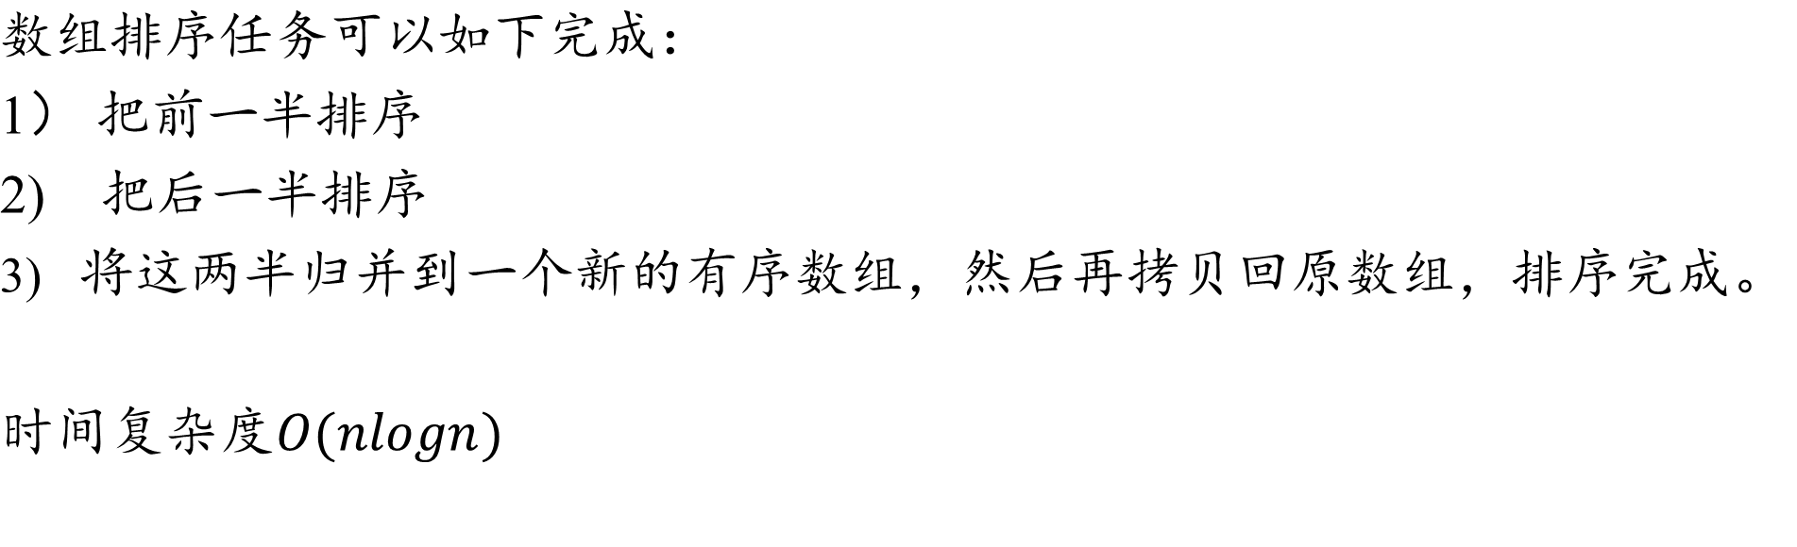
归并排序
数组排序任务可以如下完成：
1） 把前一半排序
2) 把后一半排序
将这两半归并到一个新的有序数组，然后再拷贝回原数组，排序完成。
时间复杂度$O(nlogn)$

Slide 10
void Merge(int a[],int s,int m, int e,int tmp[]){
//将数组a的局部a[s,m]和a[m+1,e]合并到tmp,并保证tmp有序，然后再拷贝回a[s,m]
//归并操作时间复杂度：O（e-m+1),即O（n)
int pb = 0;
int p1 = s,p2 = m+1;
while( p1 <= m && p2 <= e) {
if( a[p1] < a[p2])
tmp[pb++] = a[p1++];
else
tmp[pb++] = a[p2++];
}
while( p1 <= m)
tmp[pb++] = a[p1++];
while( p2 <= e)
tmp[pb++] = a[p2++];
for(int i = 0;i < e-s+1; ++i)
a[s+i] = tmp[i];
}
void MergeSort(int a[],int s,int e,int tmp[]) {
if( s < e) {
int m = s + (e-s)/2;
MergeSort(a,s,m,tmp);
MergeSort(a,m+1,e,tmp);
Merge(a,s,m,e,tmp);
}
}

Slide 11
求逆序对个数
【问题描述】对于一个序列a₁，a₂，a₃，…，a_{n}，如果存在i＜j，使a_{i}＞a_{j}，那么a_{i}，a_{j}就是一个逆序对。现在给你一个有N个元素的序列，请求出序列内逆序对的个数。N≤100000。
int cnt=0;
// 逆序对个数
int a[100002], c[100002];
void MergeSort(int l, int r)
// r＝右边界索引＋1
{
int mid, i, j, tmp;
if (r>l+1)
{
mid = (l+r)/2;
MergeSort(l, mid);
MergeSort(mid, r);
tmp = l;
for (i=l,j=mid; i<mid && j<r; )
{
if (a[i]>a[j])
{
c[tmp++] = a[j++];
cnt += mid-i;
// 使用排序，就可以方便地数跨“分界”的逆序对个数了
}
else
c[tmp++] = a[i++];
}
if (j<r) for (; j<r; j++) c[tmp++] = a[j];
else for (; i<mid; i++) c[tmp++] = a[i];
for (i=l; i<r; i++) a[i]=c[i];
}
}

Slide 12
快速排序
数组排序任务也可以按如下完成：
1）设k=a[0], 将k挪到适当位置，使得比k小的元素都在k左边,比k大的元素都在k右边，和k相等的，不关心在k左右出现均可 （O(n)时间完成）
2 ）把k左边的部分快速排序
3 ）把k右边的部分快速排序
快速排序的三个优化方法：
1. 规模很小时（如end－start＜10），使用插入排序代替快速排序。
2. 使用栈模拟递归。
3. 极端数据（如比较有序的数组）会使快速排序变慢，甚至退化为冒泡排序。可以采用“三者取中法”来解决这个问题：令k等于a[start]、a[end]、a[(start+end)/2]中的中间值。

Slide 13
void QuickSort(int a[],int s,int e) {
if( s >= e)
return;
int k = a[s];
int i = s,j = e;
while( i != j ) {
while( j > i && a[j] >= k )
--j;
swap(a[i],a[j]);
while( i < j && a[i] <= k )
++i;
swap(a[i],a[j]);
} //处理完后，a[i] = k
QuickSort(a,s,i-1);
QuickSort(a,i+1,e);
}

Slide 14

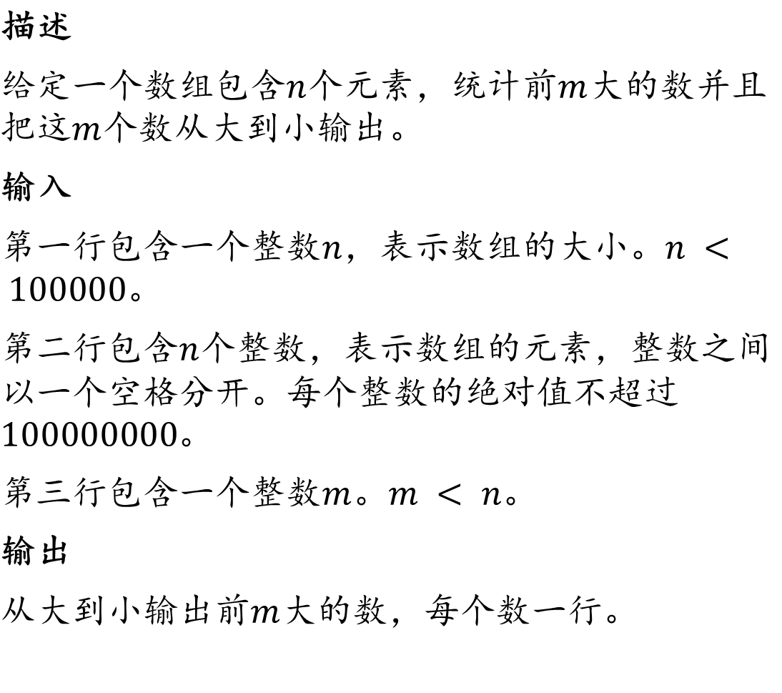
输出前$m$大的数
描述
给定一个数组包含$n$个元素，统计前$m$大的数并且把这$m$个数从大到小输出。
输入
第一行包含一个整数$n$，表示数组的大小。$n < 100000$。
第二行包含$n$个整数，表示数组的元素，整数之间以一个空格分开。每个整数的绝对值不超过$100000000$。
第三行包含一个整数$m$。$m < n$。
输出
从大到小输出前$m$大的数，每个数一行。

Slide 15
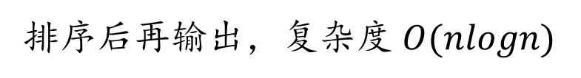
排序后再输出，复杂度 $O(nlogn)$
思路：把前m大的都弄到数组最右边，然后对这最右边m个元素排序，再输出
关键 ：O(n)时间内实现把前m大的都弄到数组最右边
引入操作 arrangeRight(k): 把数组(或数组的一部分）前k大的都弄到最右边
如何将前k大的都弄到最右边
1）设key=a[0], 将key挪到适当位置，使得比key小的元素都在key左边，比key大的元素都在key右边（线性时间完成）
2) 选择数组的前部或后部再进行 arrangeRight操作 （a = n - key所在的位置，b = key所在的位置）
a = k done
a > k 对此a个元素再进行arrangeRigth(k)
a < k 对左边b个元素再进行arrangeRight(k-a)

